Slide 1
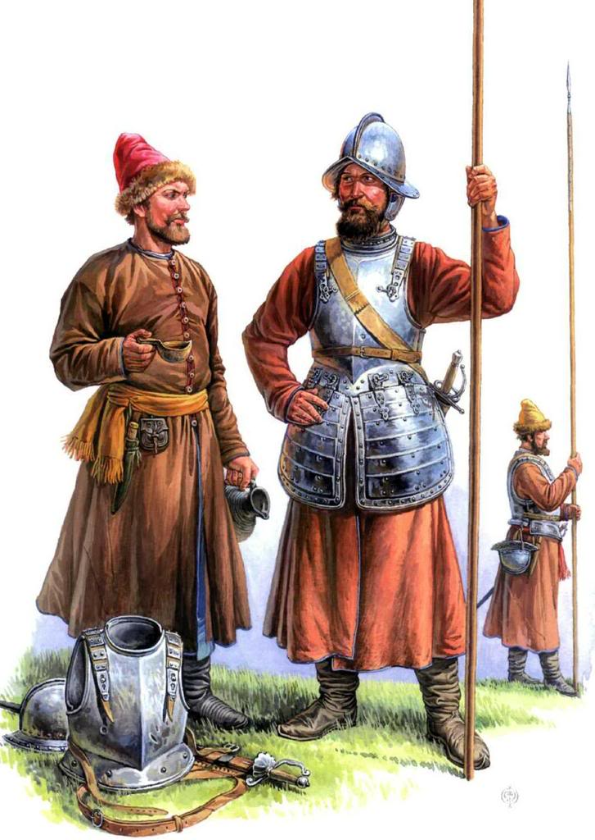
Внешняя политика России в XVII в

Slide 2
Международное положение России после Смутного времени было очень трудным. Россия отстояла независимость, но потеряла выход к Балтийскому морю, а потеря Смоленска и Черниговских земель сильно уронила ее международный авторитет.

Slide 3
Основные направления
Северо-западное
Западное
южное
восточное
Швеция
Речь Посполитая
Крымское ханство и Турция
Китай

Slide 4
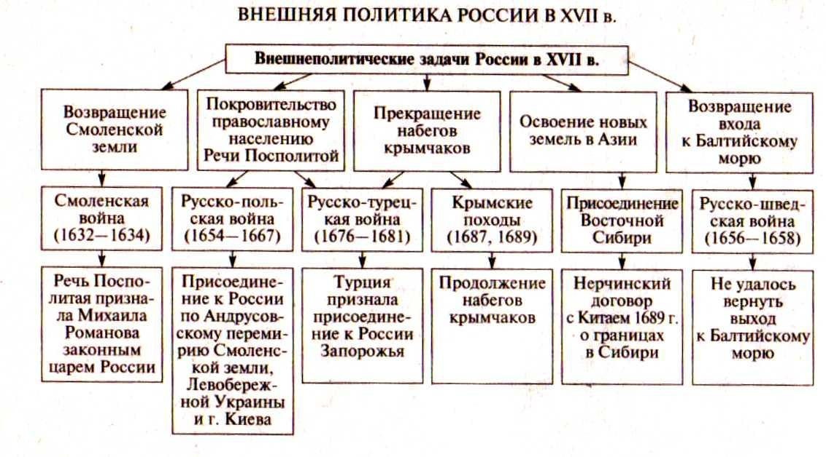

Slide 5
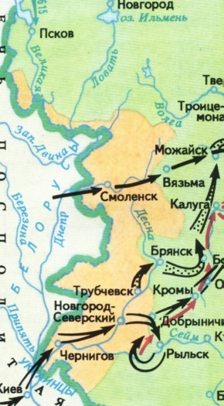
Западное направление (Речь Посполитая)
1618 г – Деулинское перемирие
Королевич Владислав не отказался от претензий на русский престол и царский титул. Россия потеряла
Смоленск, Чернигово-Северские земли

Slide 6
1632-1634 гг Смоленская война
Вернуть русские земли (прежде всего Смоленск), захваченные Польшей в период Смутного времени
Причины:
смерть 30 апреля 1632 г. польского короля Сигизмунда III и истечение 1 июня 1632 г. срока Деулинского перемирия с Польшей
Повод к войне:
Возвращение Смоленска и Дорогобужа с последующим присоединением всего Смоленского края к России
цель войны:

Slide 7
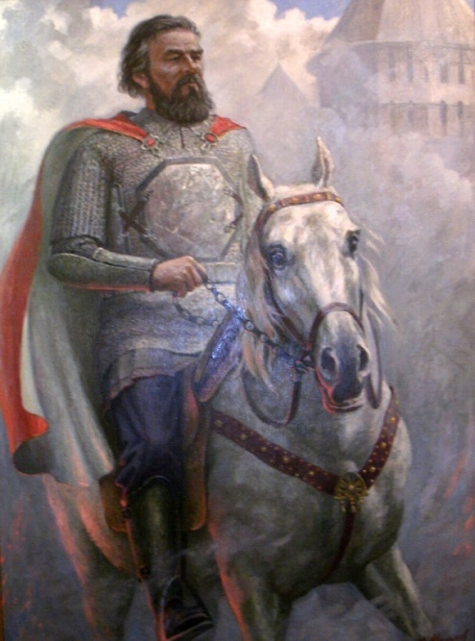
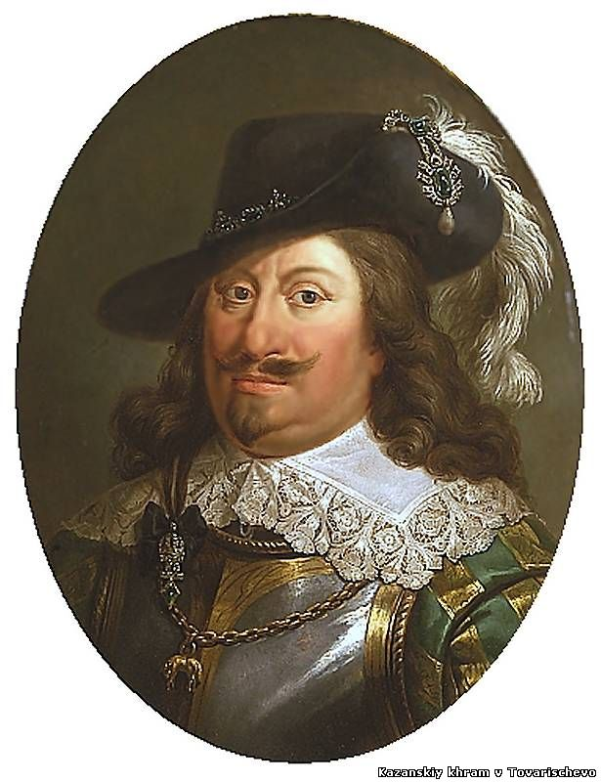
Командование русской армией
Командование польской армией
Боярин Шеин
Михаил Борисович
Король Польши
Владислав IV Ваза
Окольничий Измайлов
Артемий Васильевич
гетман литовский
Кристоф Радзивилл

Slide 8
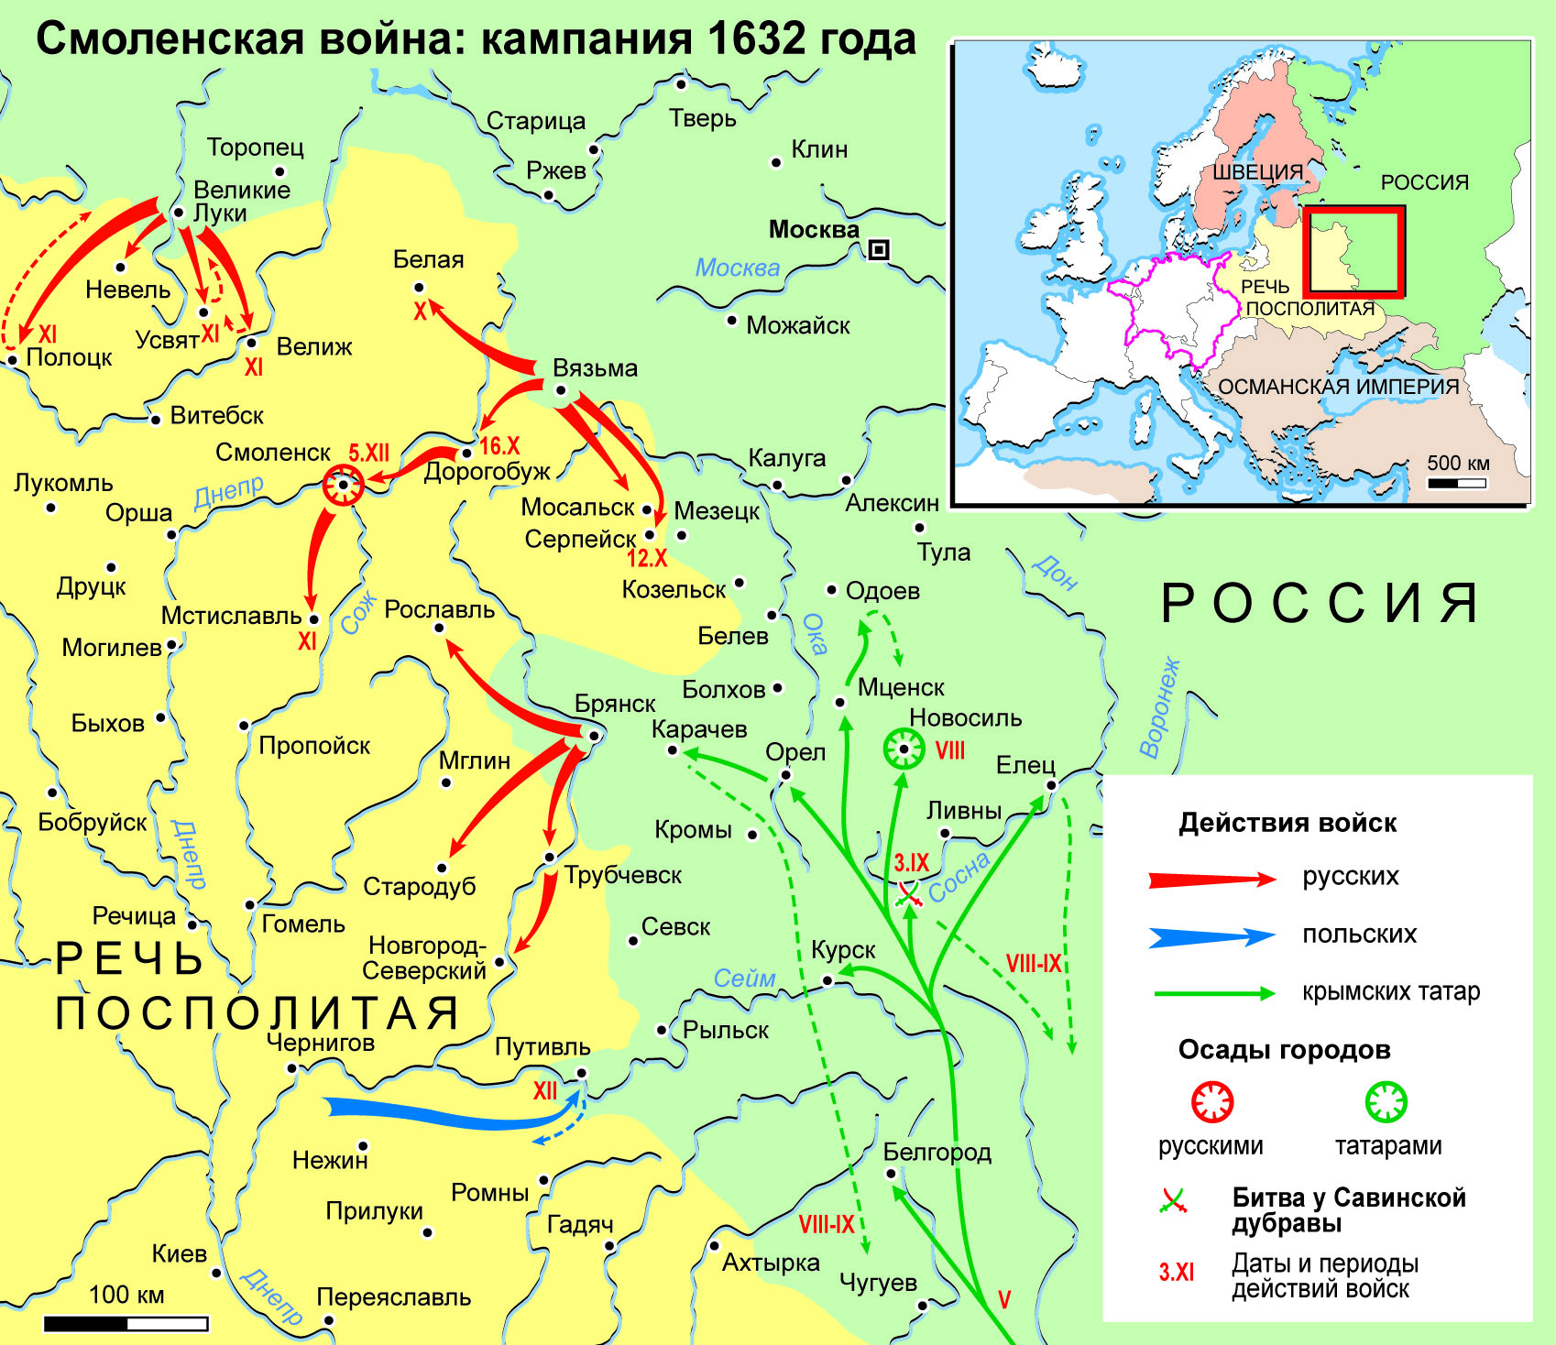

Slide 9
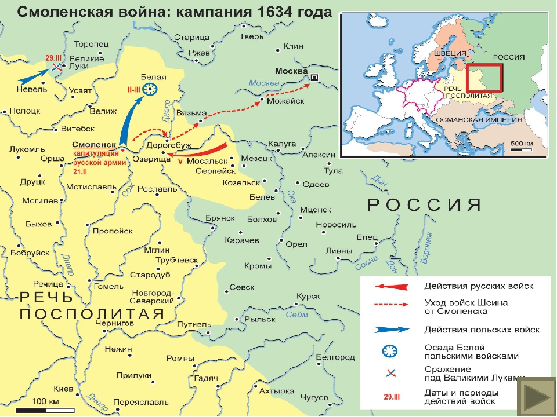

Slide 10
Причины поражения России в войне 1632 – 1634 гг. с Польшей
– стратегические и оперативные ошибки русского командования (позднее начало кампании 1632 г., пассивные действия под Смоленском осенью 1633 г., крайняя медлительность резервов и снабжения);
– наличие южного фронта, направленного против малороссийских казаков, крымских и ногайских войск и отвлекавшего часть войск, прежде всего дворянской конницы, с западного направления;
– недостаточная подготовка полков нового строя.

Slide 11
Итоги войны
Поляновский мир – июнь 1634
Польша сохраняла за собой Смоленские земли
Владислав отказался от притязаний на московский престол и признал М.Ф.Романова законным царем

Slide 12
1648-восстание Богдана Хмельницкого на Украине
1) Религиозный гнёт;
2)Национальный гнёт;
3)Феодальный гнёт.

Slide 13
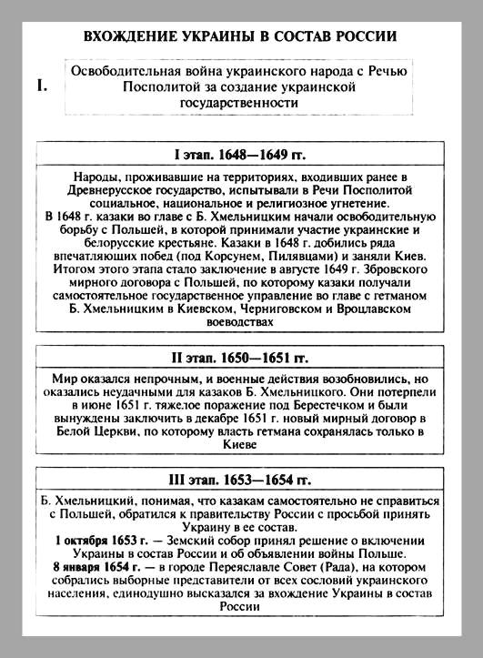
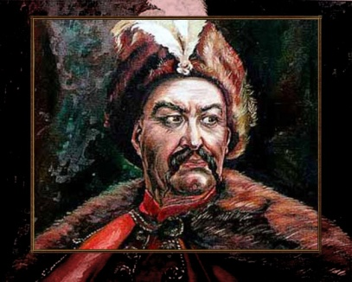
Этапы освободительной борьбы:
I этап
1648-1649
Богдан Хмельницкий
1649 г – Зборовский мирный договор
Самостоятельное управление во главе с гетманом Б.Хмельницким в Киевском, Черниговском и Вроцлавском воеводствах

Slide 14
Этапы освободительной борьбы:
1651 г – Белоцерковский мирный договор
Власть гетмана сохранялась только в Киеве
IIэтап
1650-1651
Богдан Хмельницкий

Slide 15
Этапы освободительной борьбы:
1 октября 1653 г – Земский собор 8 января 1654 г – Переяславская Рада – вхождение Украины в состав России; Объявление войны Польше
IIIэтап
1653-1654
Богдан Хмельницкий

Slide 16
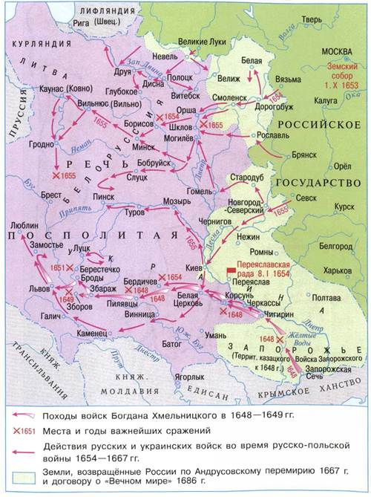
1654-1667
Русско-
польская
война
(Андрусоровское перемирие)

Slide 17
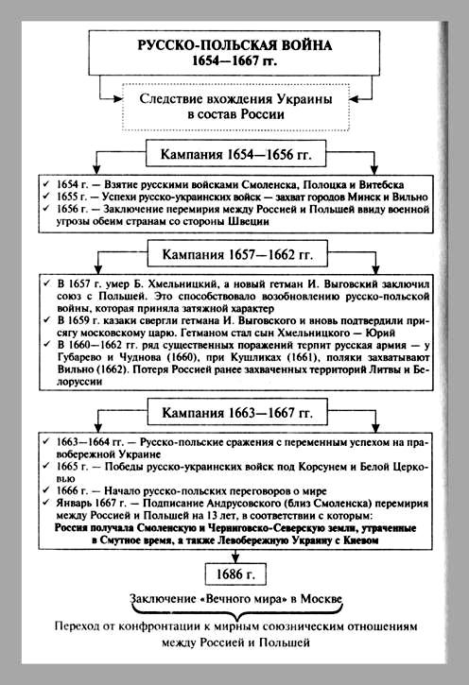
1686-вечный мир

Slide 18
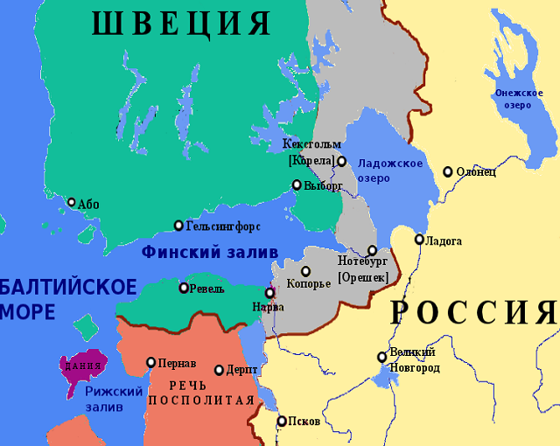
Северо-западное направление (Швеция)
1617 г -Столбовский мир
Россия уступала Ивангород, Ям, Копорье, Орешек, Корелу и выплатила
200 тысяч рублей

Slide 19
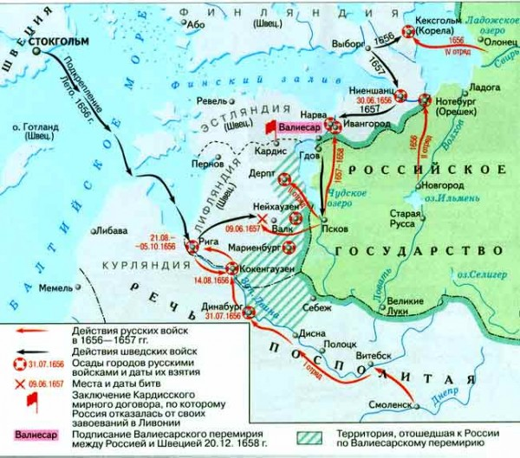
1656-1661 –русско-шведская война (Кардисский мир)

Slide 20
Южное направление (Крымское ханство и Турция)
1676 – 1681 Русско-турецкая война
Бахчисарайский мирный договор
Январь1681 г
1687 и 1689- неудачные крымские походы

Slide 21
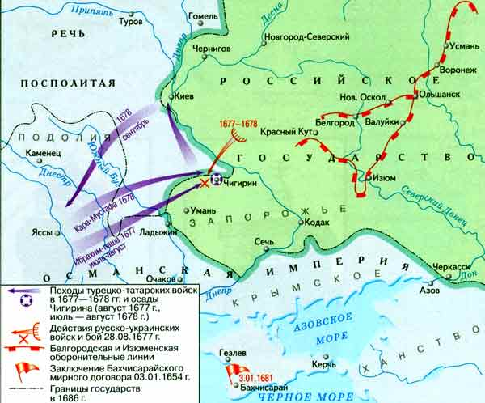

Slide 22
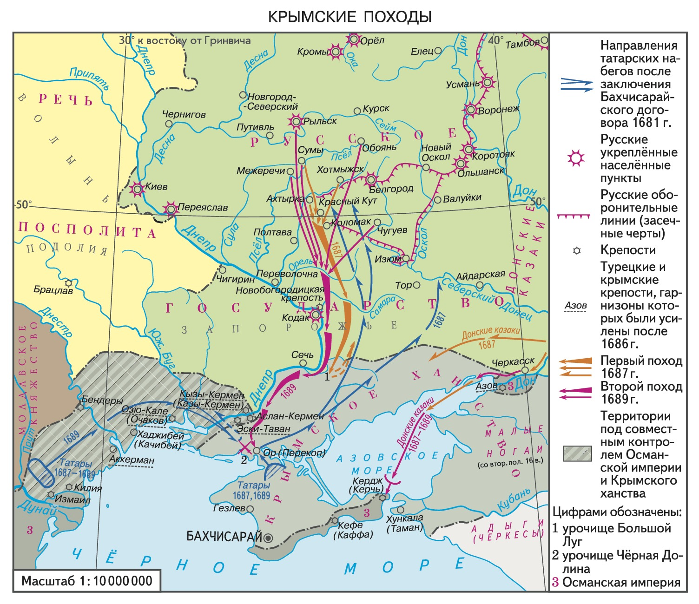

Slide 23
Восточное направление (Китай)
1630-1680-освоение Сибири и выход к Тихому океану
1685-1686-осада Албазина «китайцами»
1689-Нерченский договор (уход России Амура)

Slide 24
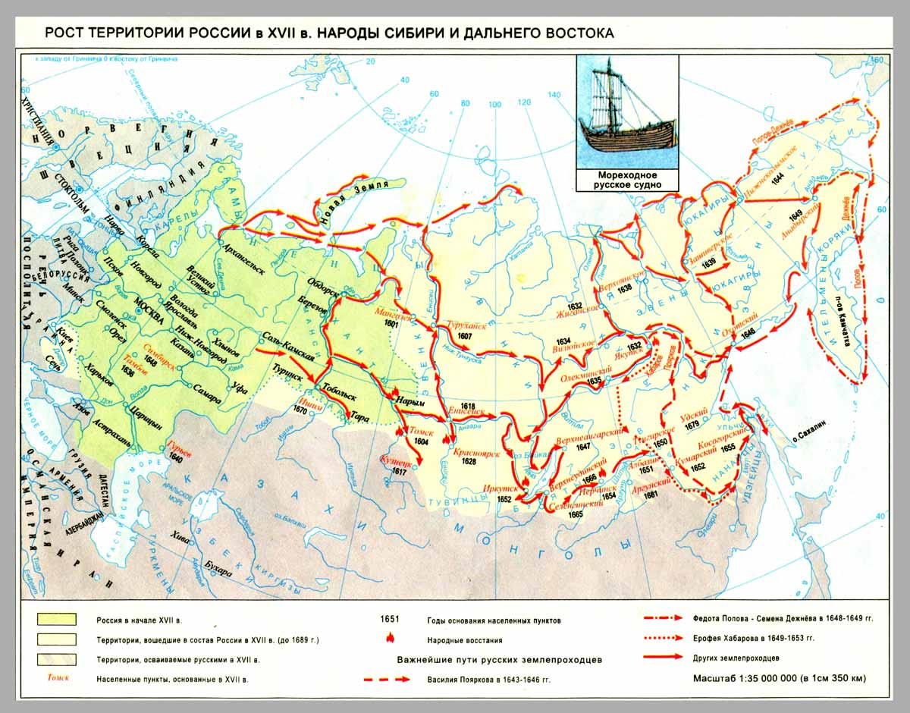

Slide 25
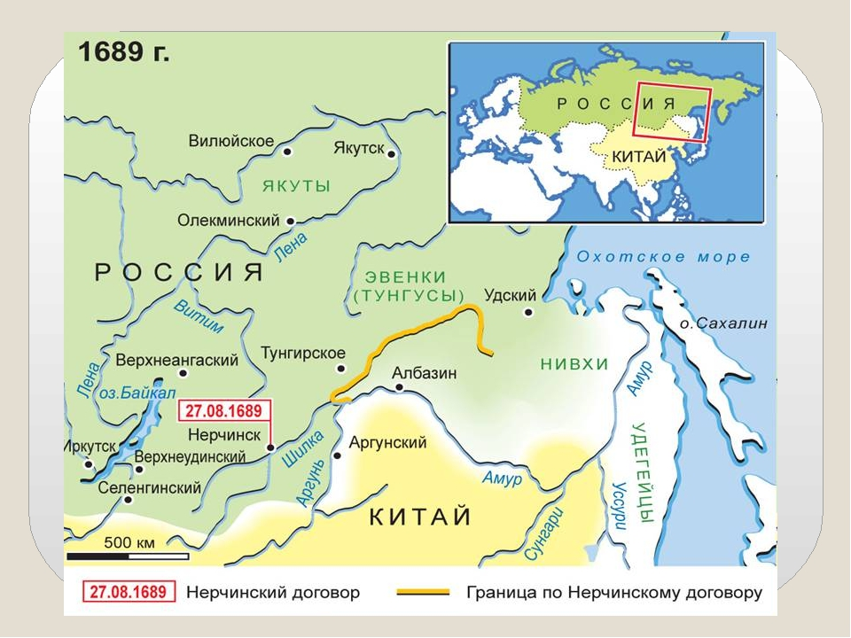

Slide 26
Домашняя работа

